Slide 1
基于深度学习车牌识别系统
结题答辩
指导老师：赵振刚
小组成员：宋伟
厉天然 陈雪东 董新棋

Slide 2
一：项目背景 二：项目内容 三：技术难点和解决办法 四：效果展示 五：成员分工
目 录

Slide 3
01
项目背景
车牌识别技术在智能交通系统中占有重要位置，但是传统的识别技术存在种种限制,随着计算机视觉技术和深度学习的发展,使构造一款低成本,准确度高的车辆拍照识别系统成为可能。
1.准确率高
预期结果
3.成本低
4.效率高
5.速度快

Slide 4
02
项目内容
模型训练
平台开发

Slide 5

模型训练过程

Slide 6
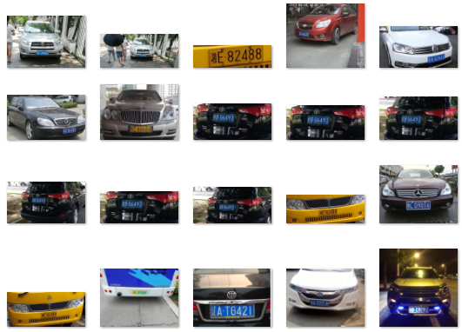
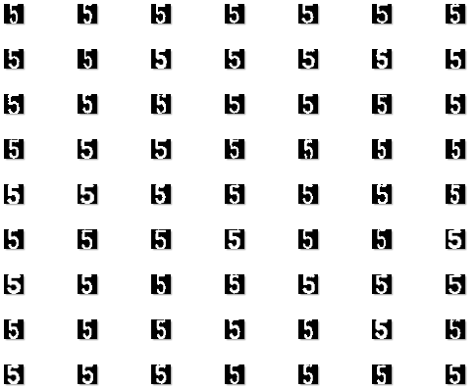
数据集制作

Slide 7
数据集分布

Slide 8
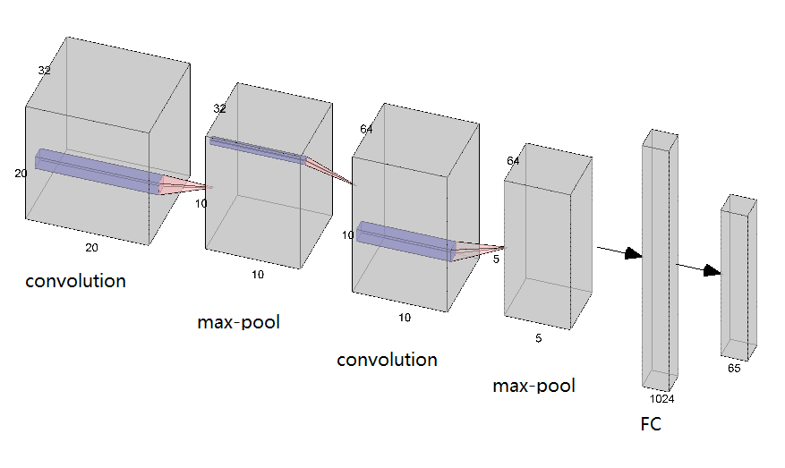
CNN

Slide 9
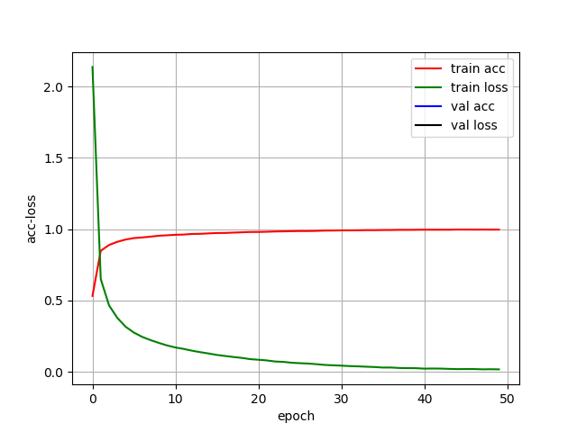
模型训练

Slide 10
模型测试
test_loss : 0.0922 test_acc : 0.9756

Slide 11
平台开发：用例图

Slide 12
平台开发：流程图

Slide 13
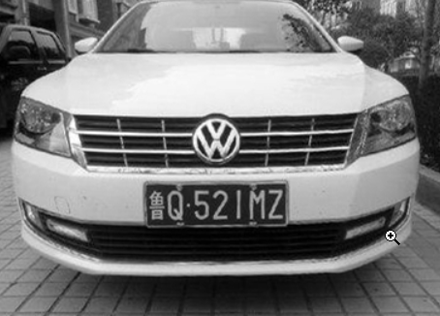

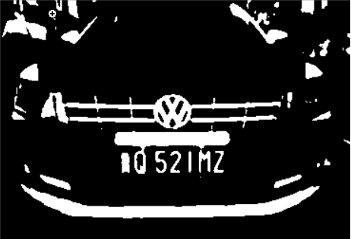
图像预处理
灰度化
降噪
二值化

Slide 14
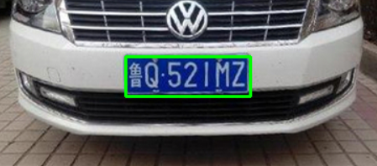
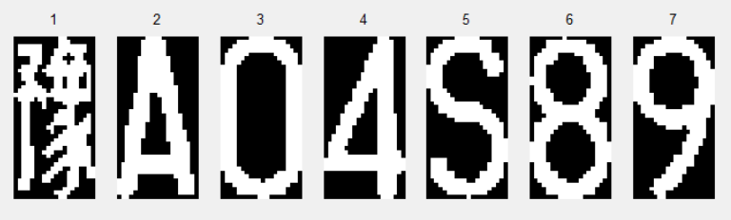
边缘定位、颜色定位
字符分割：直方图分隔

Slide 15
01
车牌定位流程
预处理
边缘匹配
边缘整合
(得到多个候选区域)
筛选矩形区域
(得到车牌区域)
倾斜矫正

Slide 16

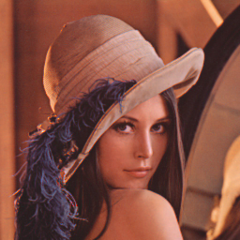
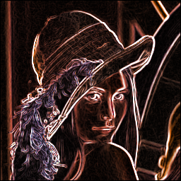
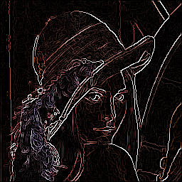
01
Canny边缘检测算法
高斯平滑滤波
计算梯度强度和方向
非极大值抑制

Slide 17
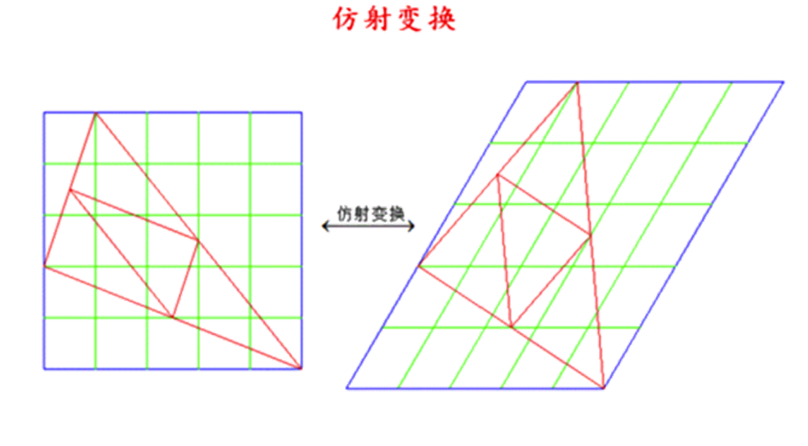
01
倾斜校正——仿射变换

Slide 18
01
平台移植
烧写镜像
镜像版本 | raspberryOS：2018-03-13-raspbian-stretch
解释器 | python 3.5.3
包管理 | pip3 9.0.1
外部包 | Keras 2.2.4 tensorflow 1.13.1 opencv-python 3.4.4.19
补充动态库 | libhdf5-dev，libatlas-base-dev， libqt4-test，libqtgui4
配置系统
搭建环境
补充库文件
修改源码

Slide 19
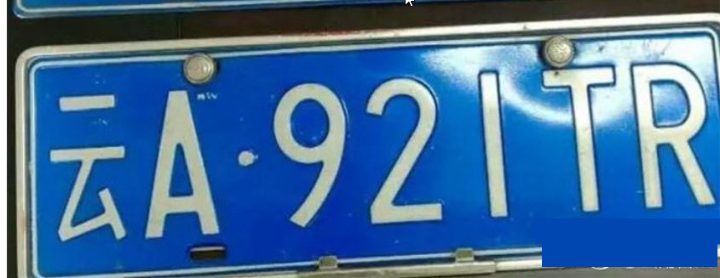
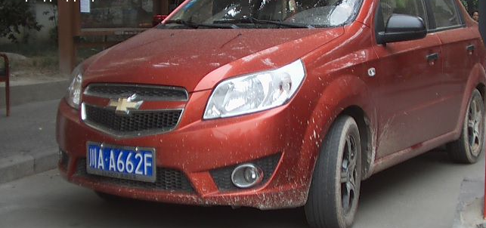
03
技术难点
当车牌反光、角度倾斜过大

Slide 20
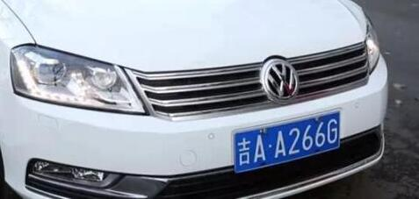
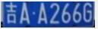
解决方案
边缘定位+颜色定位的方法+倾斜校正+CNN

Slide 21
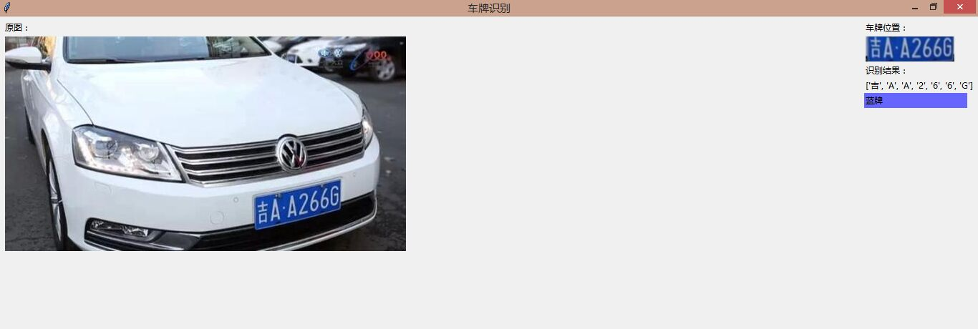
01
04
效果展示
识别图片中车牌

Slide 22
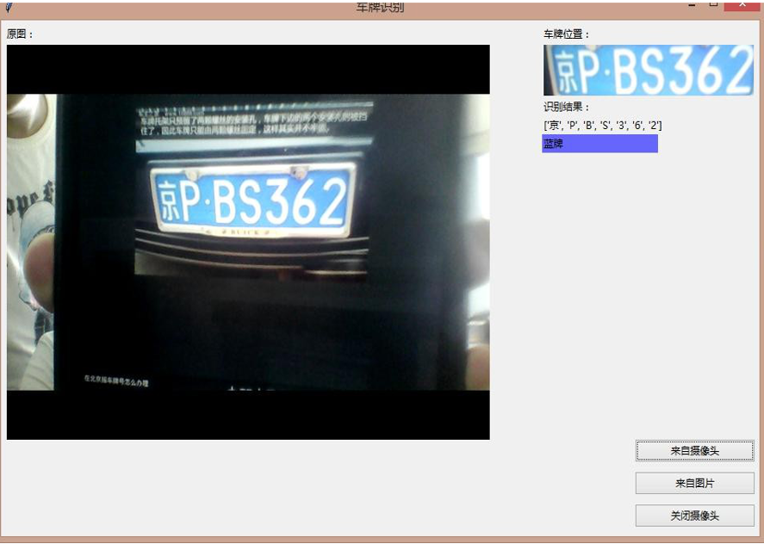
01
效果展示
摄像头识别

Slide 23
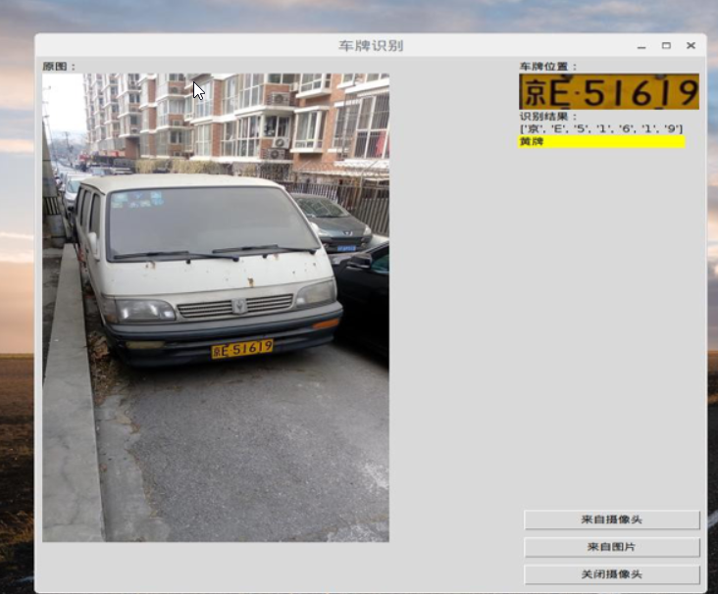
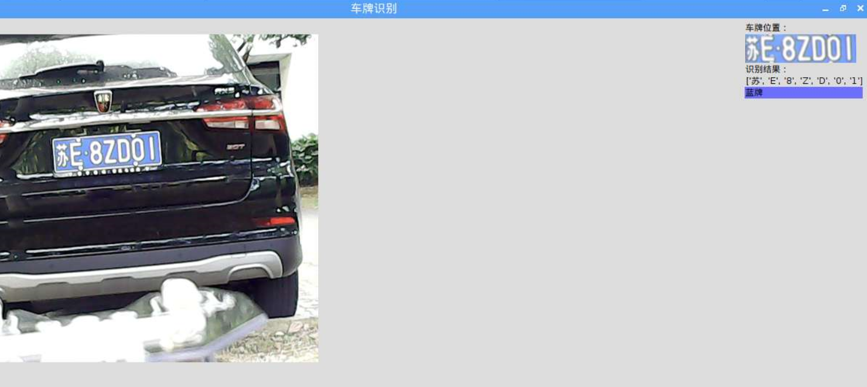
01
效果展示
平台移植

Slide 24
测试图片分布

Slide 25
测试图片分布

Slide 26
测试图片分布

Slide 27
05
人员分工
 | 机器学习 | 图像处理 | 应用实例 | 测试 | 文档
厉天然 | √ | √ |  | √ | √
宋伟 |  | √ | √ | √ | √
陈雪东 | √ |  | √ | √ | √
董新棋 |  | √ |  | √ | √

Slide 28
谢谢收看！

